Slide 1



Xin chào các em!

Slide 2
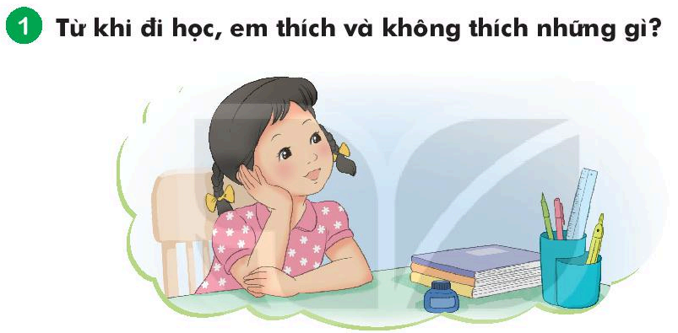

TIẾT 1

Slide 3
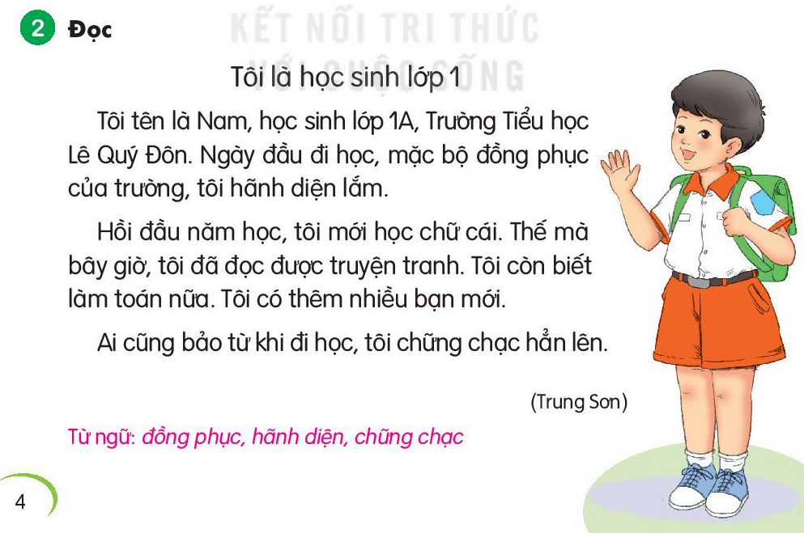
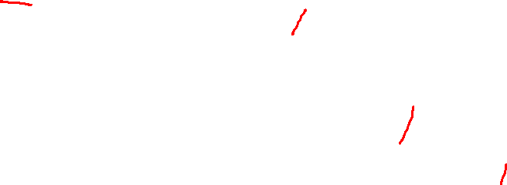

Slide 4



Slide 5


Slide 6


TIẾT 2
Bạn Nam học lớp 1A

Slide 7

Hồi đầu năm, Nam mới học chữ cái.

Slide 8

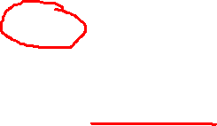
Bây giờ, Nam biết đọc truyện tranh, biết làm toán.

Slide 9

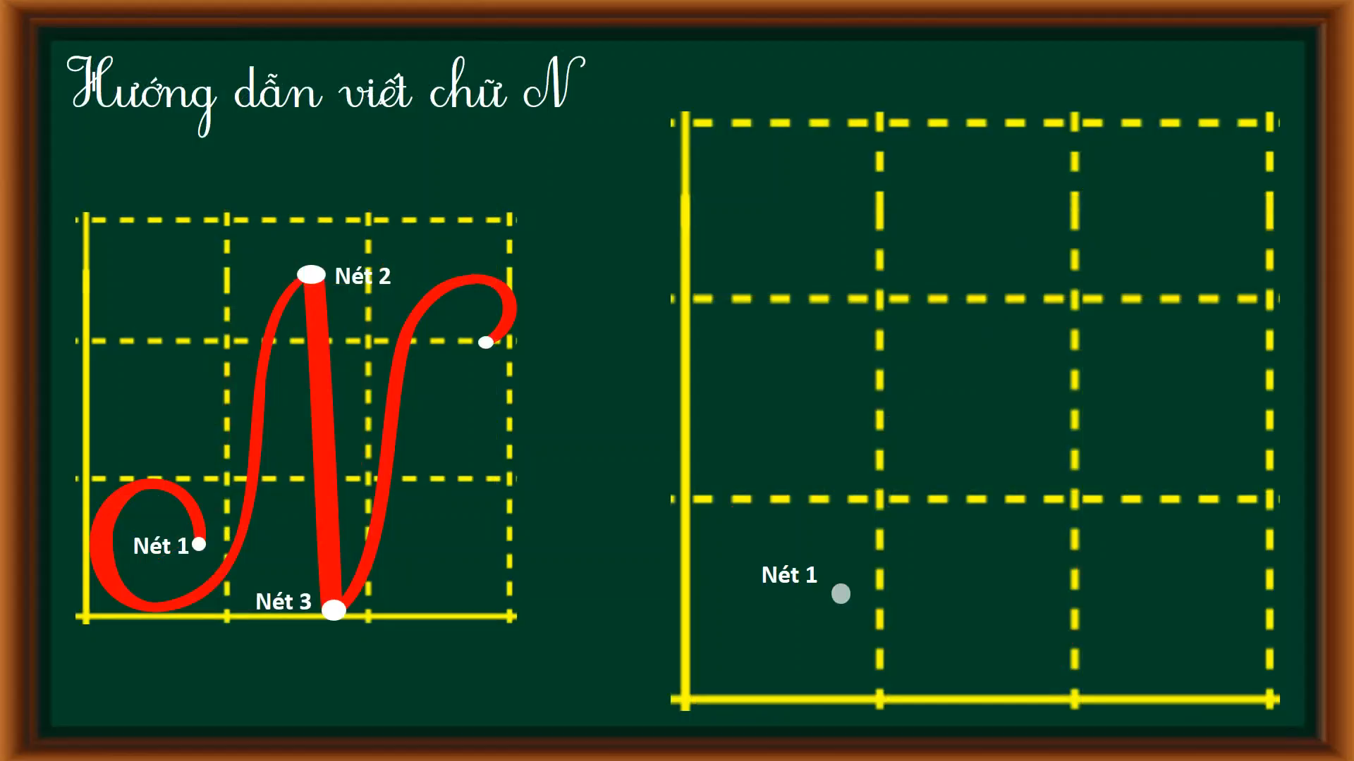


Slide 10
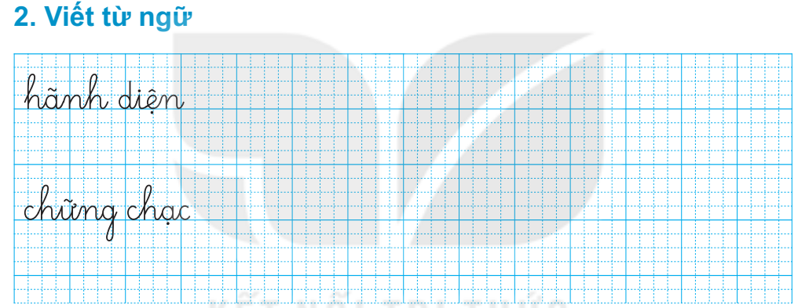

Slide 11

lớp 1A

Slide 12





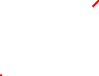
TIẾT 3
hãnh diện

Slide 13
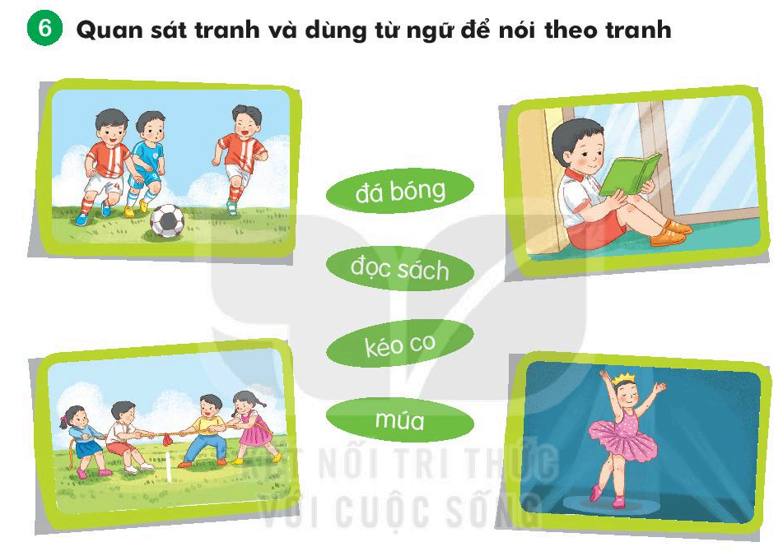


Slide 14
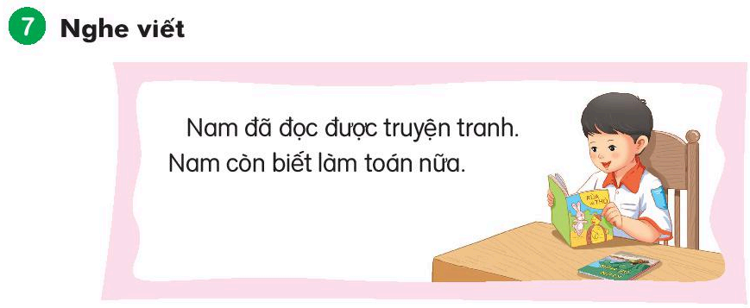

TIẾT 4

Slide 15


s
x
s
tr
ch
ch

Slide 16
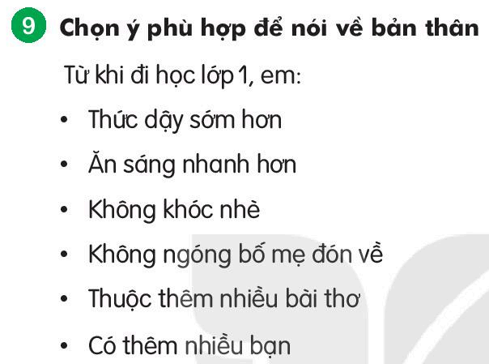
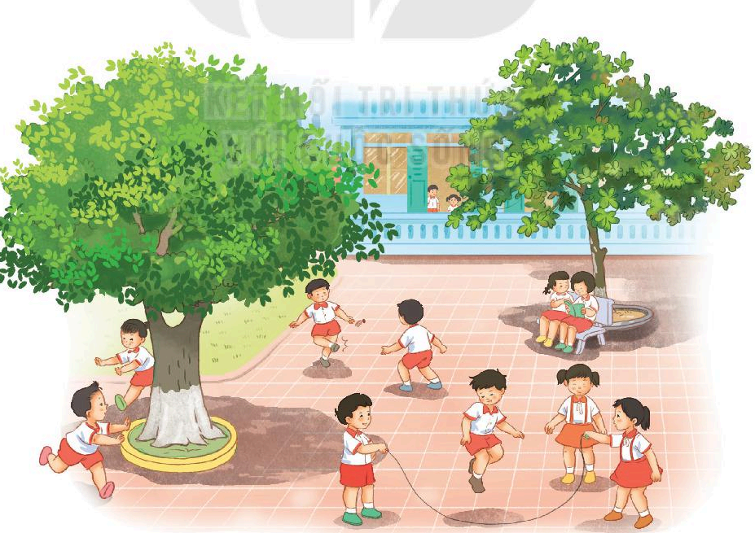
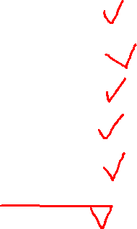

Slide 17
Bài tập
+ Học trơn bài Tôi là học sinh lớp 1.
+ Hoàn thành bài 3,5,6,8 vào vở.
+Đọc và hoàn thành Tiết 1 tuần 19 vở luyện tập Tiếng Việt.
(Cô kiểm tra đọc bài Tình bạn)

Slide 18

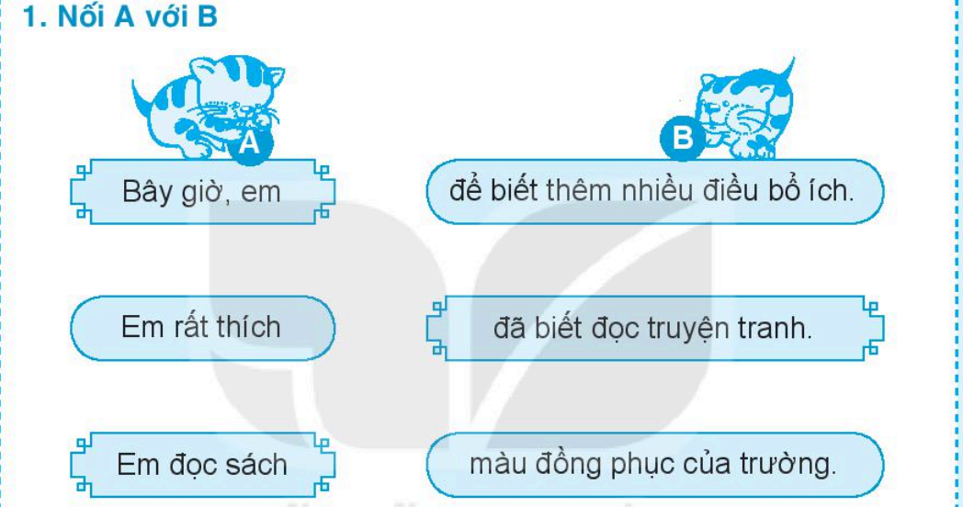

Slide 19
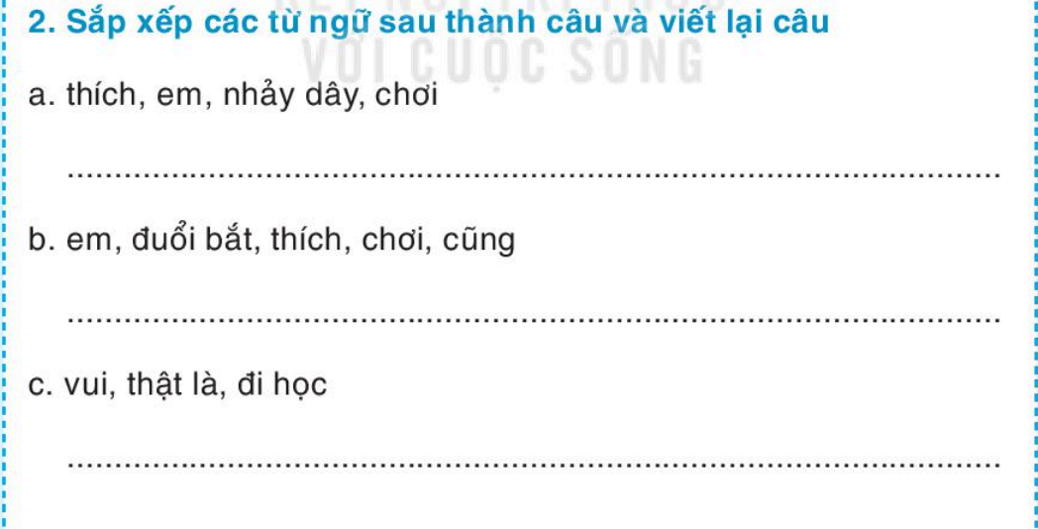

Slide 20

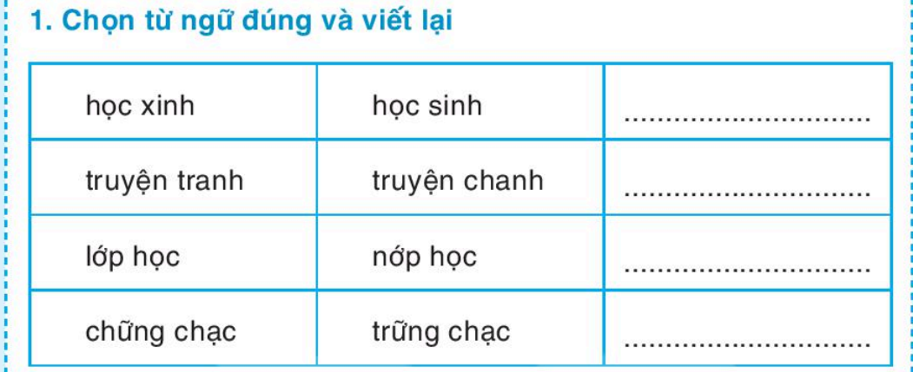

Slide 21



Slide 22
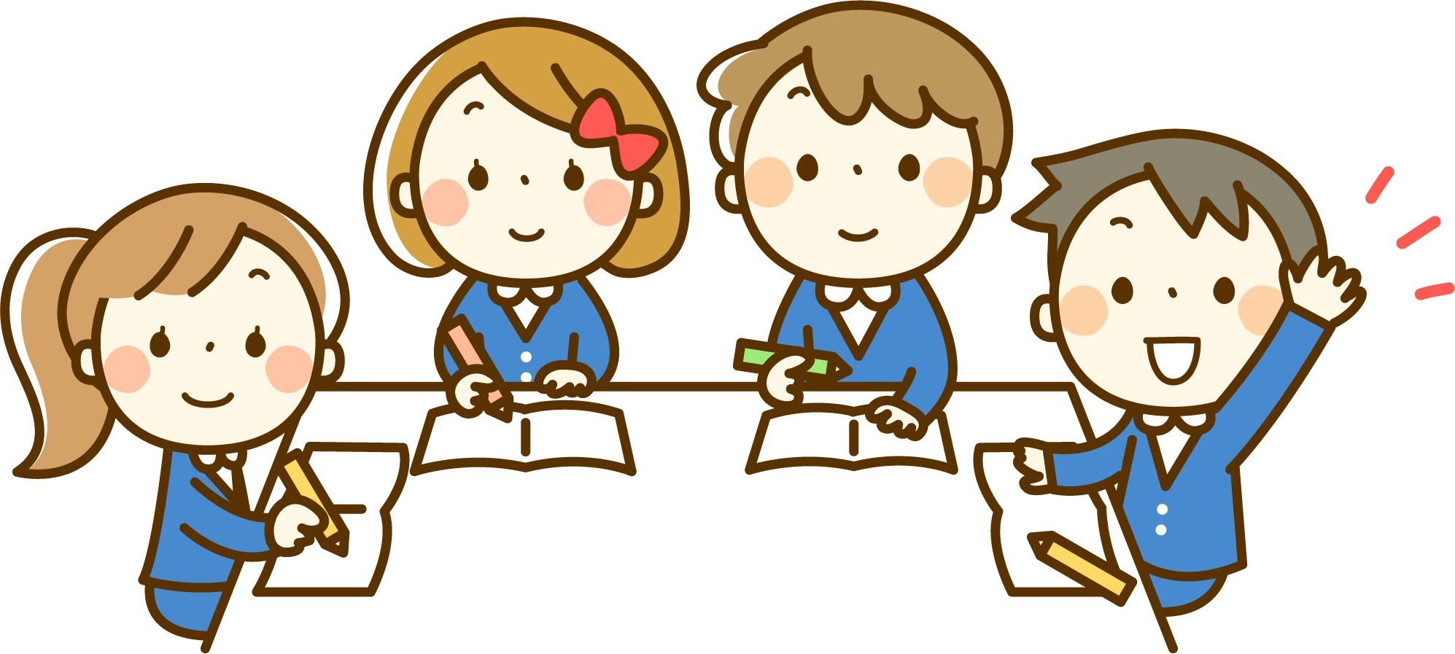
Củng cố

Slide 23





Tạm biệt và
hẹn gặp lại!

